Slide 1
NEXTION

Slide 2
A Table of Contents.
1
NEXTION LCD 소개
4
NEXTION EDITOR
2
Spec 및 주요 사항
5
프로그램
3
하드웨어 결선도 및 주의 사항
6
EDITOR UI 디자인 및 구현

Slide 3

Part 1,
NEXTION LCD 소개

Slide 4
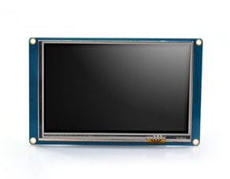
Part 1,
NEXTION 소개
NEXTION
NEXTION
Nextion은 인간과 프로세스, 기계, 애플리케이션 또는 기기 간의 제어 및 시각화
인터페이스를 제공하는 완벽한 HMI(Human Machine Interface) 솔루션입니다.
Nextion은 주로 IoT나 가전제품 분야에 적용됩니다. 기존 LCD 및 LED Nixie 튜브를 대체하는 최고의 솔루션입니다. Nextion Editor 소프트웨어를 사용하면 사용자는
Nextion 디스플레이를 위한 자신만의 인터페이스를 만들고 디자인할 수 있습니다.

Slide 5
Part 2,
Spec 및 주요 사항

Slide 6
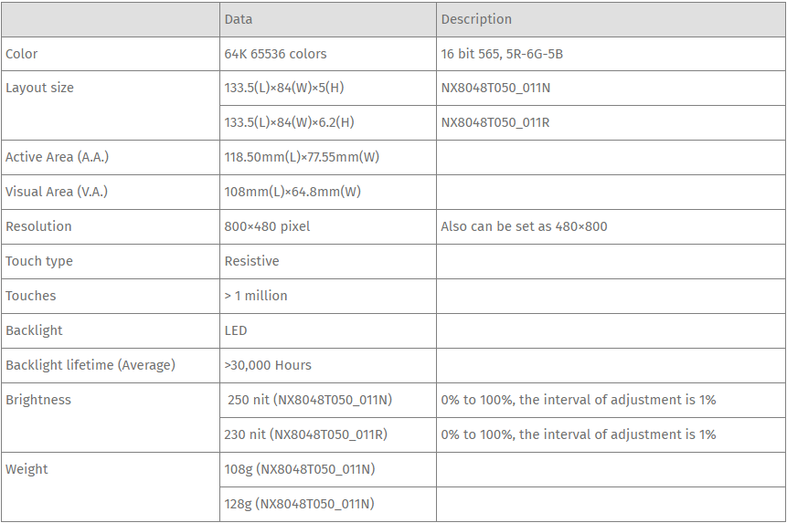
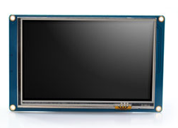
Part 2,
Spec 및 주요 사항
NX4832T050

Slide 7

하드웨어 결선도 및
주의 사항
Part 3,

Slide 8
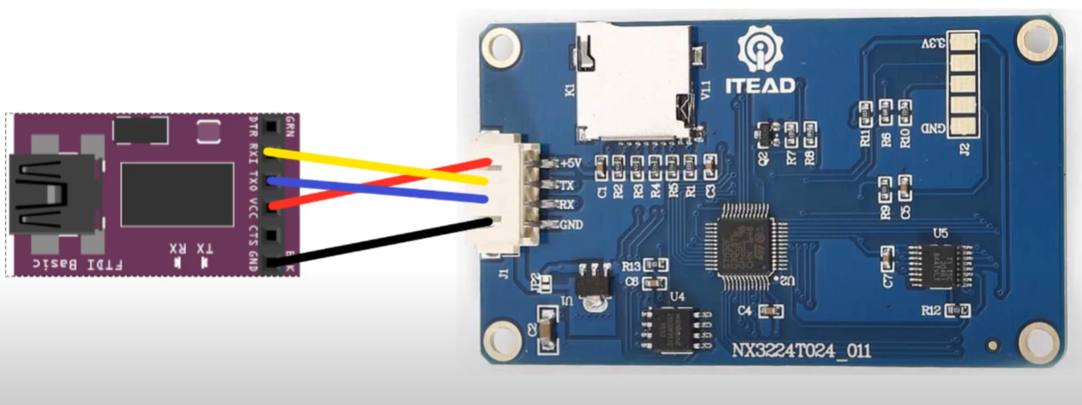
Part 3,
하드웨어 결선도 및 주의 사항
RX
5V
TX
TX
VCC
RX
GND
GND

Slide 9
Part 4,
NEXTION EDITOR

Slide 10
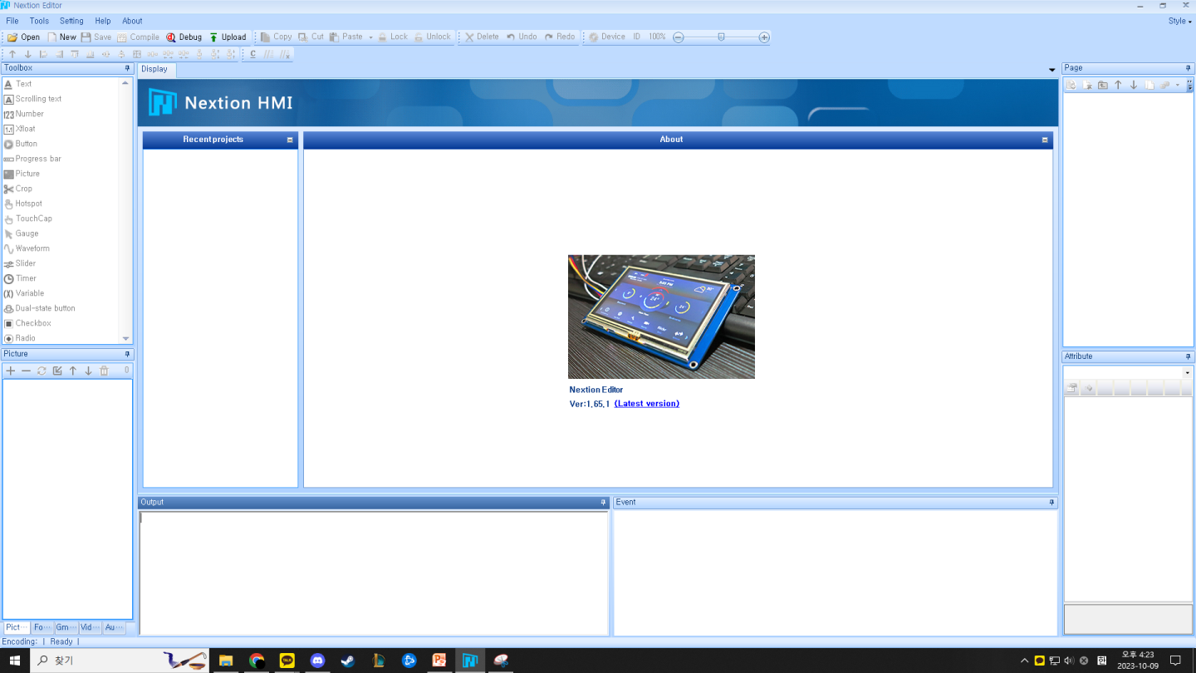
Part 4,
NEXTION EDITOR
NEXTION EDITOR

Slide 11
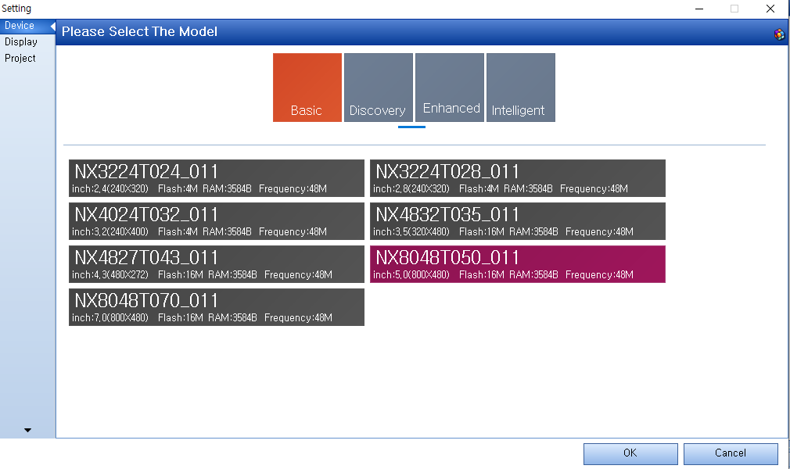
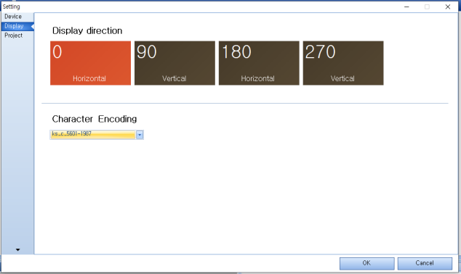
Part 4,
NEXTION EDITOR
왼쪽 위 file에서 new 누르고 lcd기종에 맞는 박스 선택
화면 방향 선택후 ok 클릭

Slide 12
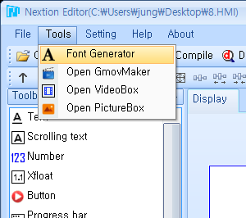
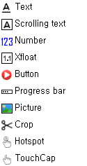
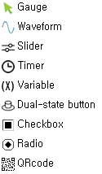
Part 4,
NEXTION EDITOR
Tool에서 폰트 생성을 누른 후 원하는 폰트를 생성
다양한 tool box들이 있는데 stm 에서는 텍스트박스, 버튼, 사진을 사용함
(필수 기능을 갖춘 뒤 차후 기능을 더 늘려나갈 예정)

Slide 13
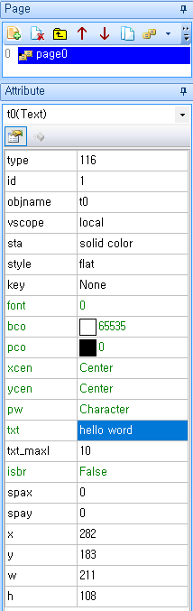
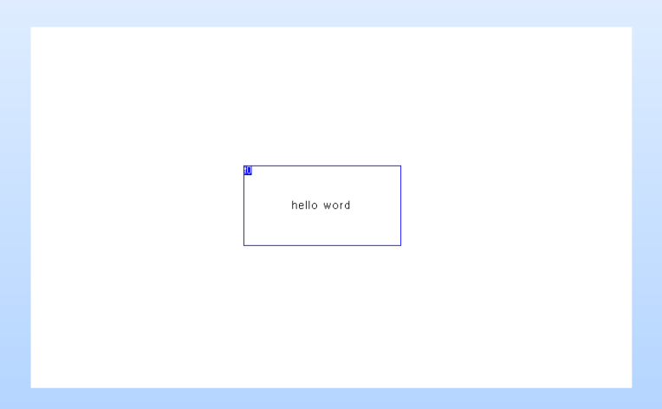
Part 4,
NEXTION EDITOR
Text box
Text box를 hmi에 구성한 뒤 오른쪽 attribute에서
박스 안에 들어갈 문자, 폰트, 글자 색상, 배경색상,
글자 최대 길이, 글자의 상하좌우 정렬, 박스의 크기,
위치 등을 설정 할 수 있음

Slide 14
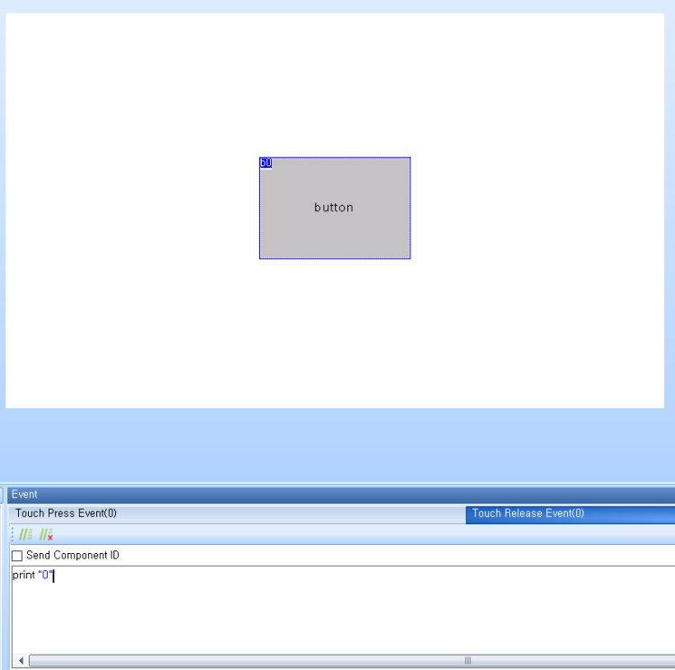
Part 4,
NEXTION EDITOR
button box
button box또한 hmi에 구성한 뒤 오른쪽 attribute에서
박스 안에 들어갈 문자, 폰트, 글자 색상, 배경색상,
글자 최대 길이, 글자의 상하좌우 정렬, 박스의 크기,
위치 등을 설정 할 수 있음(대부분의 tool박스 들이 이와 비슷함)
그리고 버튼에 보낼 신호도 설정 가능 이를 통해 stm에
보낼 신호를 직접 설정하여 편리하게 사용 할 수 있음

Slide 15
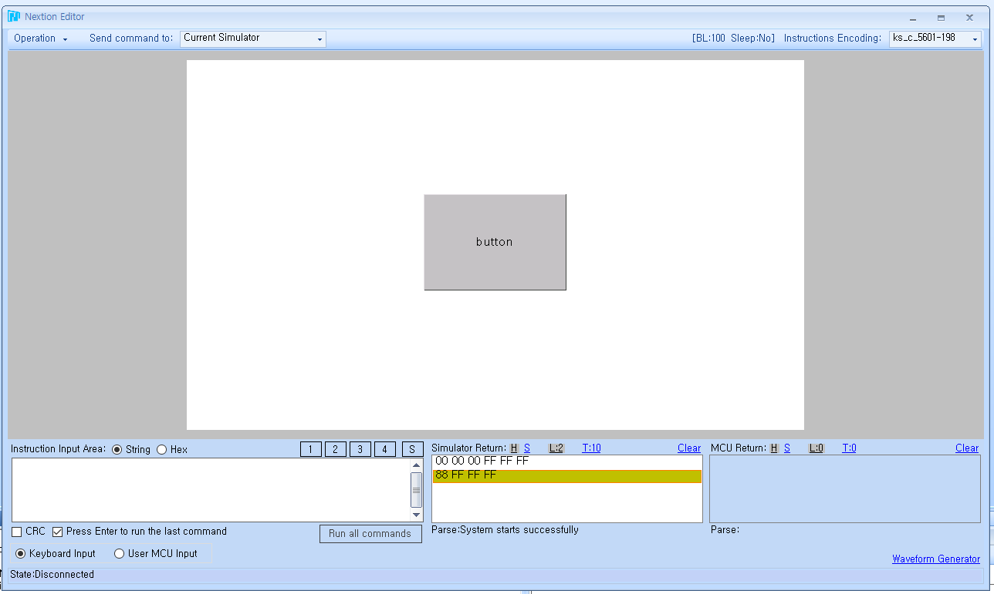
Part 4,
NEXTION EDITOR
명령어
Debug창에서 명령어를 사용해 박스 안에 글자나 페이지 이동 등을 사용가능
이를 통해 stm 에서도 응용가능
명령어 종류 :
page (num), t(num).txt=“(word)”,
Fill x,y,w,h,color 등등

Slide 16
Part 5,
프로그램

Slide 17

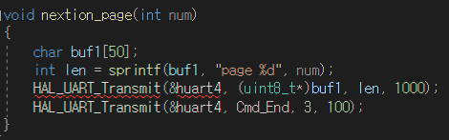
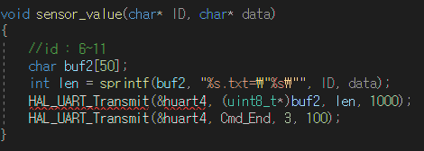

Part 4,
프로그램
STM32
UART통신을 이용
명령어 전송을 끝낼 때 항상 0xFF를 세 번 보냄
버튼에서 1바이트 짜리 문자열을 보내면 uart receive로 받아서 rx data에 저장함
buf1에 sprintf를 통해 페이지를 이동시키는
명령어를 담아 uart4에 보냄
buf2에 sprintf를 통해 텍스트박스에 텍스트를 넣는
명령어를 담아 uart4에 보냄(LCD를 시리얼 모니터처럼 사용)
If문을 통해 버튼을 눌러 보낸 값이 내가 지정한 값 일 때
페이지를 이동하거나, 바퀴를 움직이거나 등등 상호작용가능

Slide 18
Part 6,
EDITOR UI 디자인 및 구현

Slide 19
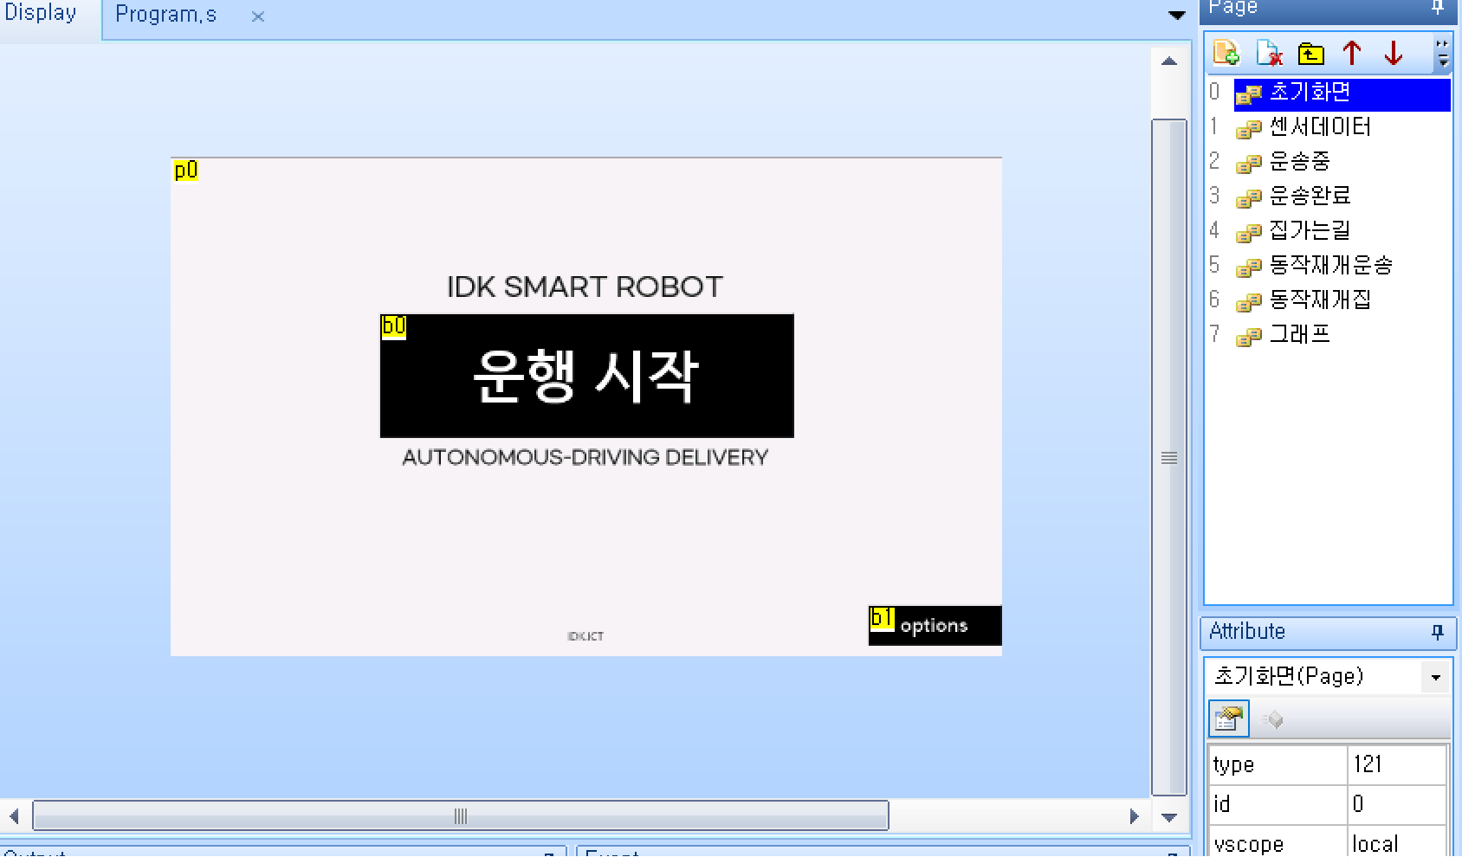
Part 6,
EDITOR UI 디자인 및 구현
Nextion editor UI design
Page 0.
로봇을 운행 시키기 전의 모습
초기화면의 페이지를 구성했다.
사전에 제작한 배경사진을 p0(picture의 0번째) 기능으로 삽입
Button 기능으로 운행 시작 버튼
( >> page 3으로 이동 )
Button 기능으로 각 센서 데이터 체크할 수 있는 버튼 추가
( >> page 2로 이동 )
(예시코드) _버튼을 작동시키는 코드
if (rx4_data[0] == 0x30 && rx4_data[1] == 0x31)

Slide 20
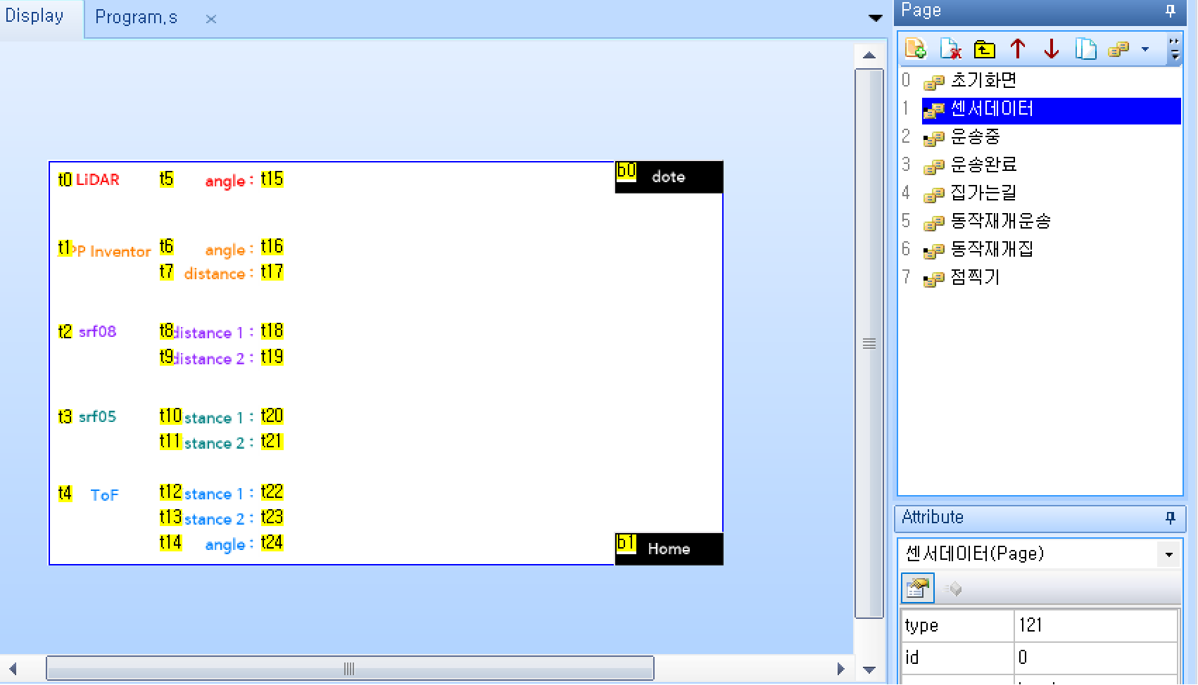
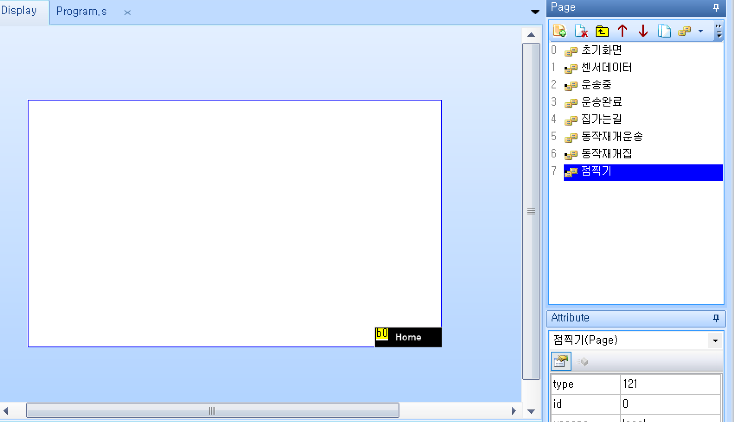
Part 6,
EDITOR UI 디자인 및 구현
Nextion editor UI design
Page 7.
Page 1에서 b0(버튼 0)을 누르면 보이는 페이지이다.
LiDAR 센서에서 받아들이는 data의 값을 범위로 나누어 색을 구분하여 찍을 수 있도록 설계했다.
Page 1.
각 센서 데이터를 확인할 수 있도록 텍스트 박스 구성했다.
텍스트 박스로 각 센서의 이름, 시각화하고자하는 값, 그리고 받아오는 데이터를 넣을 수 있는 TEXTBOX를 15~24번에 구성했다.
b0) LiDAR 센서에 대한 데이터를 간편하게 시각화하기 위해 버튼 삽입 (page 7로 이동)
b1) 초기화면으로 돌아가기 위한 버튼 삽입

Slide 21
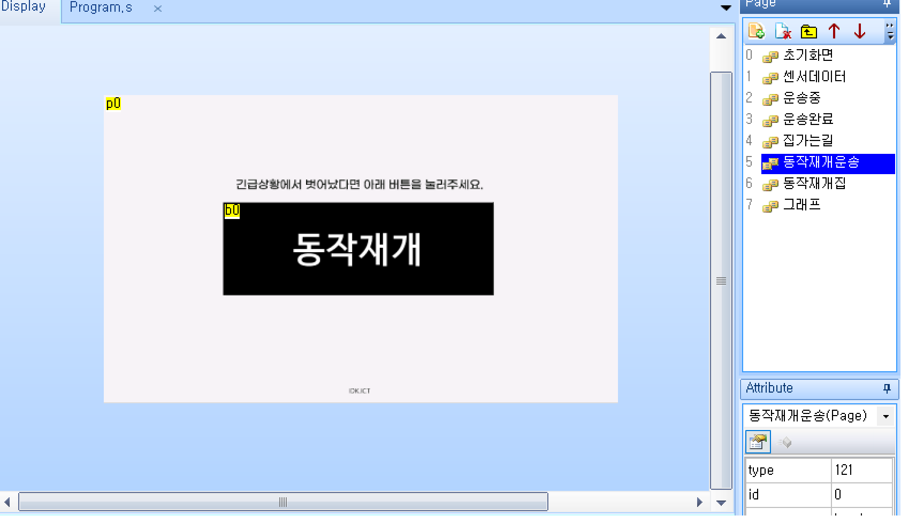
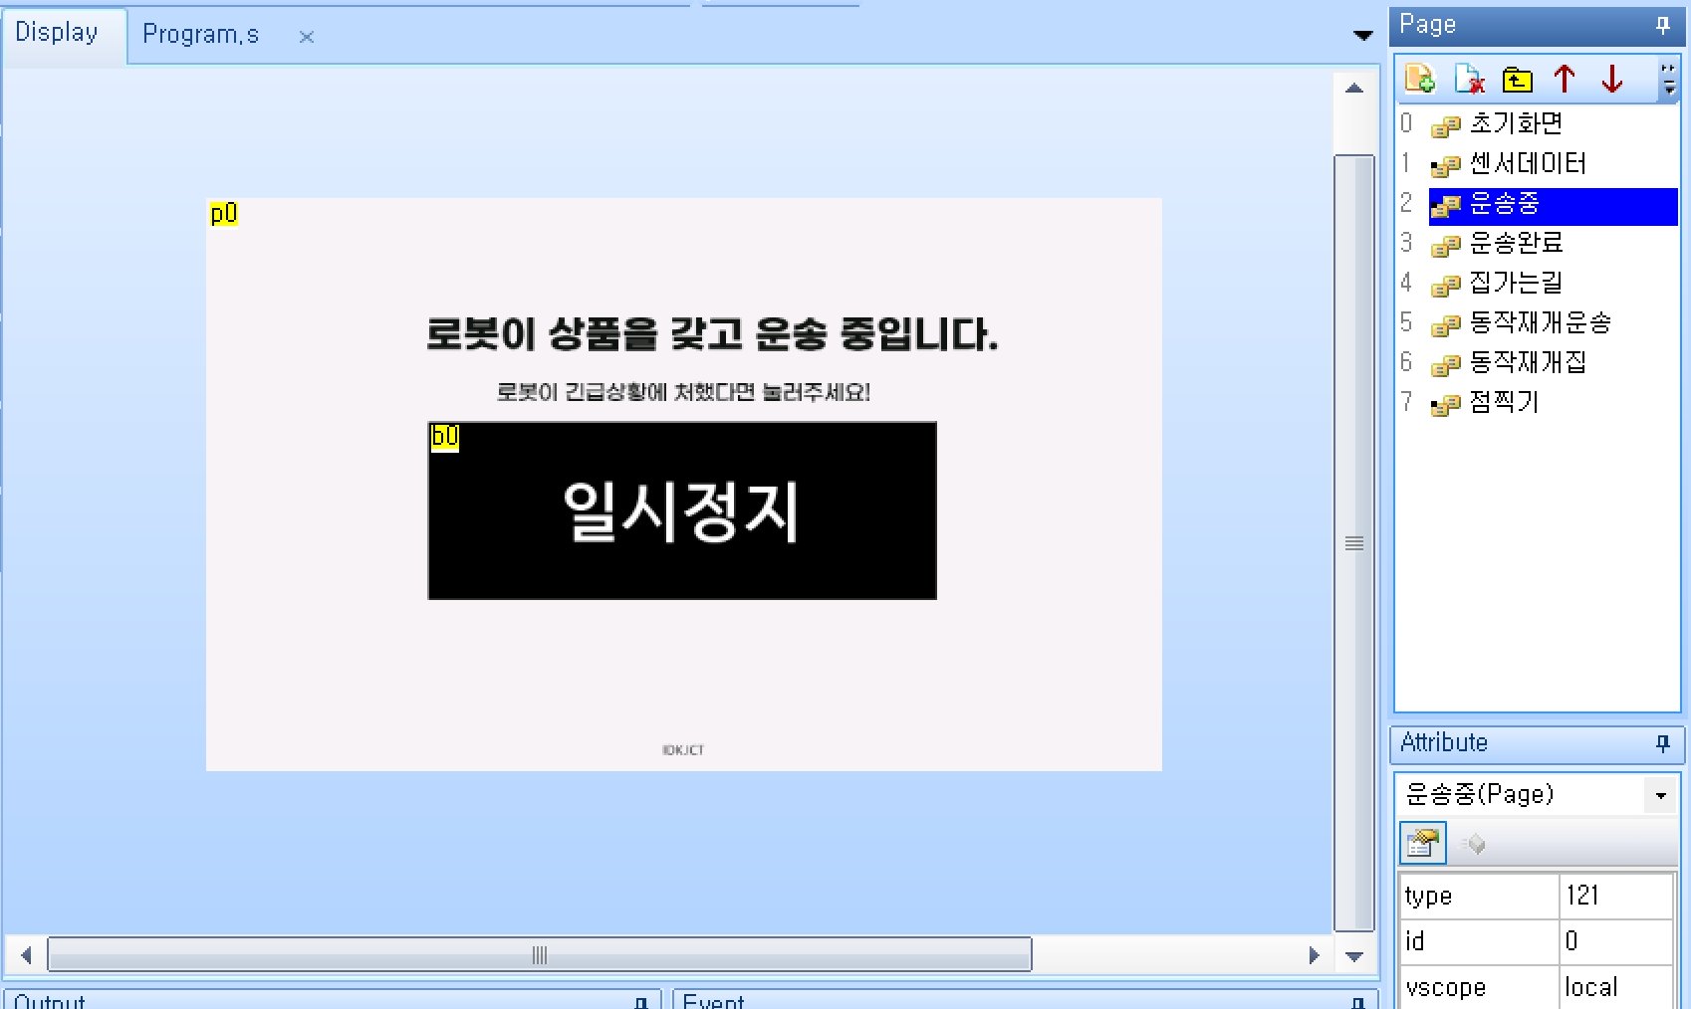
Part 6,
EDITOR UI 디자인 및 구현
Nextion editor UI design
Page 2.
page 0 초기화면에서 ‘운행 시작‘ 버튼을 누르면 뜨는 페이지
로봇의 사고에 대비해 주변의 도움을 받을 수 있도록 ‘일시정지‘ 버튼을 구성.
일시정지 버튼을 누르면 page5로 이동
Page 5.
긴급상황에서 외부의 힘으로 벗어나게 되어, 다시 운행을 재개해야 할 때 누를 버튼을 구상했다.
Button0 (b0.동작재개)를 누르면 다시 page2로 이동한다.

Slide 22
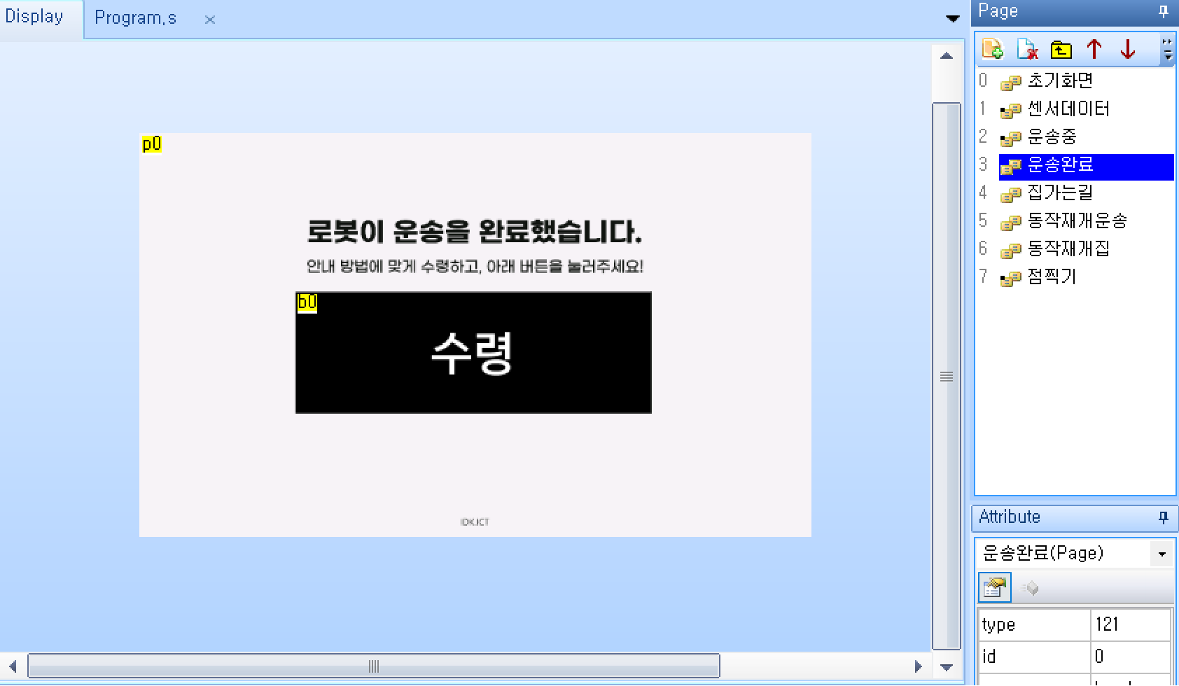
Part 6,
EDITOR UI 디자인 및 구현
Nextion editor UI design
Page 3.
로봇이 상품을 갖고 목적지에 도착했을 때 gps에서 신호를 받으면 자동적으로 뜨는 페이지이다.
Client(사용자, 고객)이 제공된 안내 방법에 일치하게 수령을 마친 후, 수령 버튼을 누르도록 하는 구조로 설계했다.
B0을 누르면 page4(=출발한 위치로 돌아가도록 하는 페이지)로 전환된다.

Slide 23
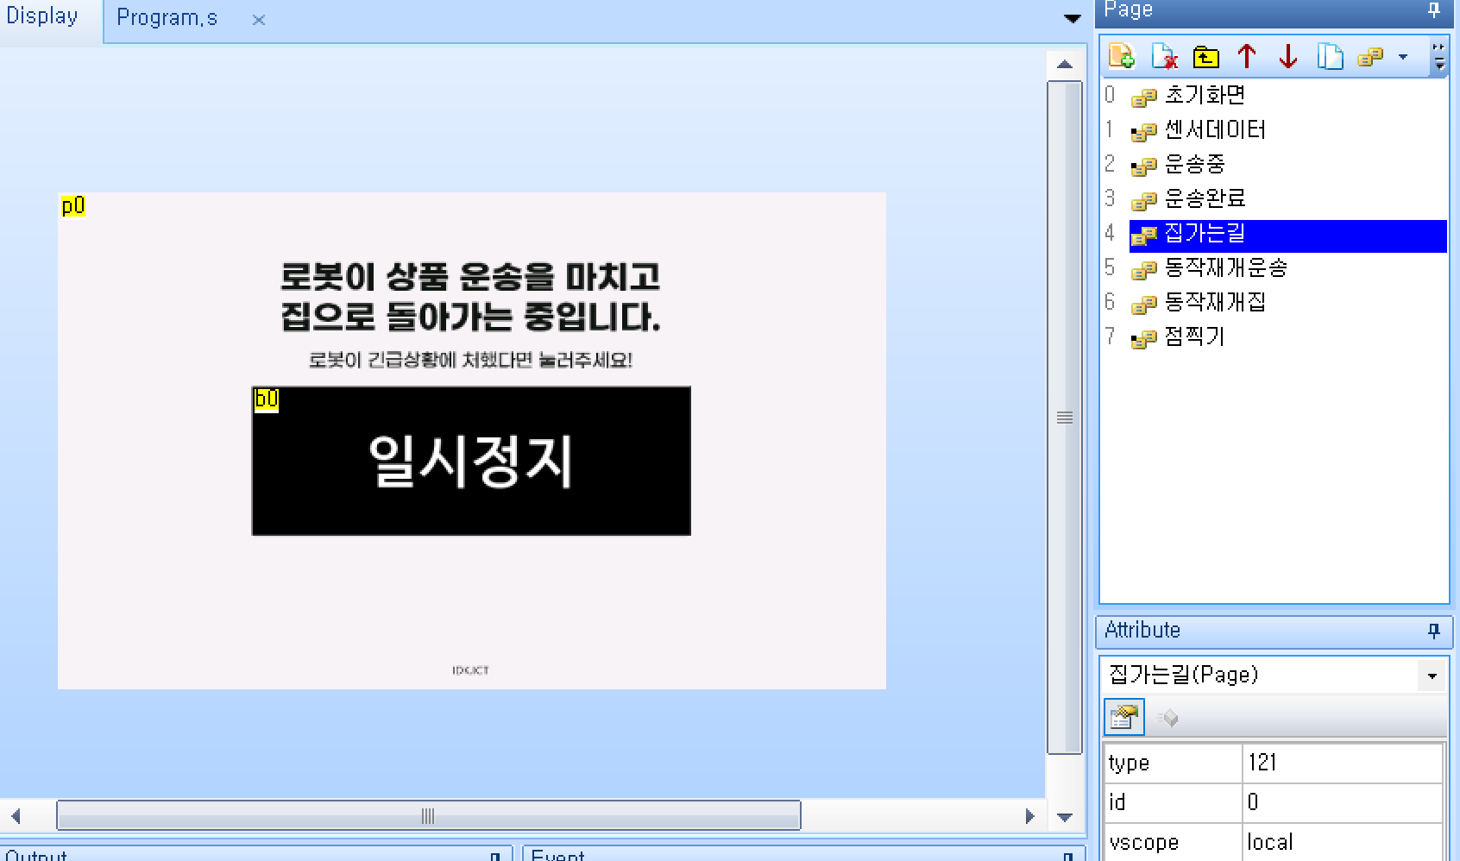
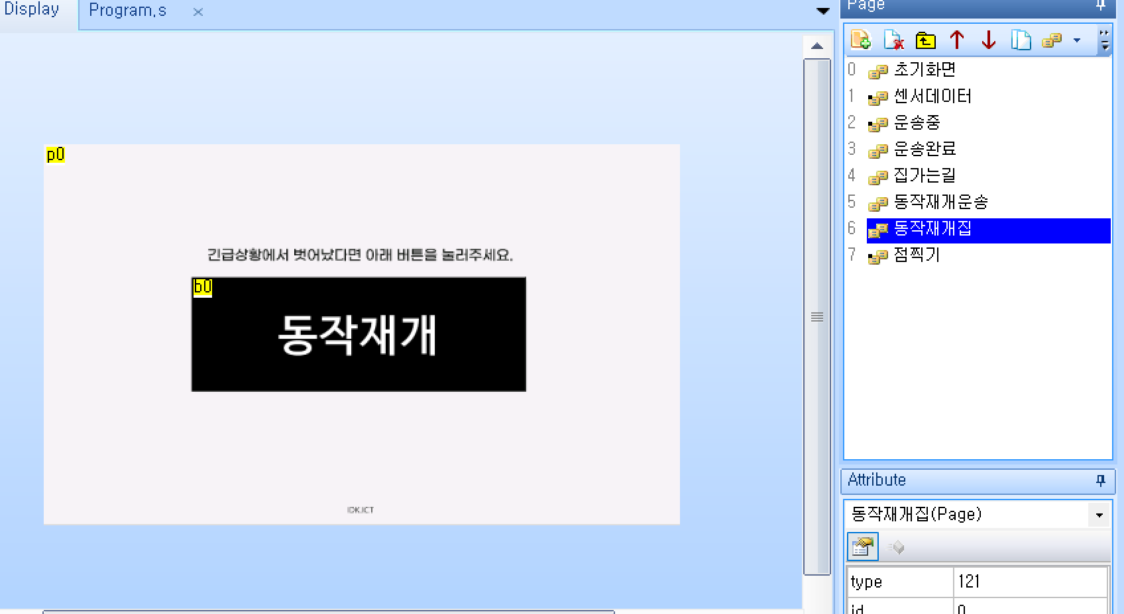
Part 6,
EDITOR UI 디자인 및 구현
Nextion editor UI design
Page 6.
Page 4에서 일시정지 버튼을 작동시키면 뜨는 창이다.
Page 5와 마찬가지로 긴급상황에서 벗어나 동작을 재개시켜야 할 때 누를 버튼을 배치시켜 두었다.
Page 4.
Page 3에서 고객이 상품 수령을 마친 후, 수령 버튼을 누르면 뜨는 창이다.
배터리 충전을 하거나, 또 다른 고객에게 운송할 물건을 싣기 위해 출발지로 돌아오는 길에 표시되는 페이지이다.
돌아가는 길도 page 2와 마찬가지로, 혹시 모를 사고에 대비해 일시정지 버튼을 배치해놨다. 이 버튼은 page 6과 연결된다.

Slide 24
감사합니다

